Slide 1
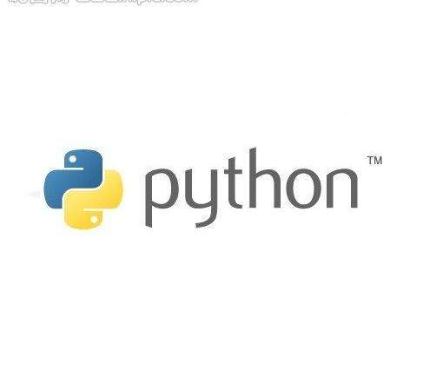



第1章
绪论
第1章
计算机科学与技术系
上海师范大学信息与机电学院
Android操作系统概述
李鲁群 （教授）
success@shnu.edu.cn

Slide 2
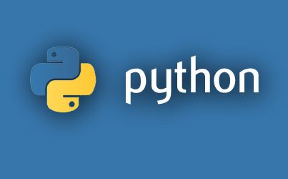

简介：
Python广泛应用于软件开发、Web应用开发、网络编程、自动化运维、金融数据分析、人工智能、大数据等领域，已经成为相关从业人员的必备基础。本章主要介绍Python语言的基本概况。
本章的学习目标：
了解Python语言的发展背景；
了解Python语言的特点、应用；
了解人才市场对Python开发人才的需求。

Slide 3
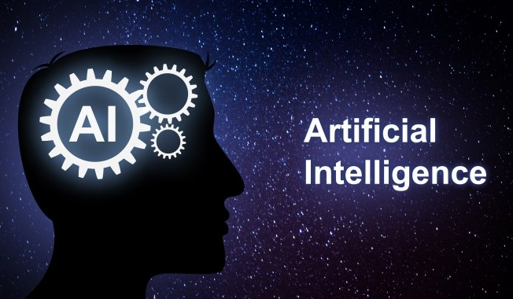
本章内容
授课内容：
Python基本情况
Python的“生态圈”
Python的语言特色
Python语言的应用
Python开发人才需求
Python的学习建议
本章小结

Slide 4


1.1 Python基本情况
Python语言最早是由荷兰程序员吉多·范罗苏姆（Guido Van Rossum 个人主页 https://www.python.org/~guido/）开发的一种动态、解释型、高级编程、通用型编程语言。
1989 年圣诞节期间，吉多·范罗苏姆为了打发无聊的圣诞假期，开发了Python语言。1991年正式发布了Python语言第1版本（官方网站为https://www.python.org）。2008年12月3日发布了Python 3.0，目前最新稳定版本为Python3.8。
Python之父
Guido van Rossum

Slide 5
1.1 Python基本情况
经过了三十多年的发展，Python语言已经广泛应用于软件开发、科学计算、理论模拟、人工智能、服务开发、自动化网络运维等诸多领域，并形成了一个良好的Python技术“生态圈”。
Python的发展可能连Python的创始人吉多·范罗苏姆也没想到当时的一时兴起所创造的语言，会在这么多的领域得到应用。从某种意义上来讲，Python语言在一定程度上改变了计算机世界。
提示：在Python提示符>>>下输入： license() ，可查看Python版本的历史变迁介绍。

Slide 6
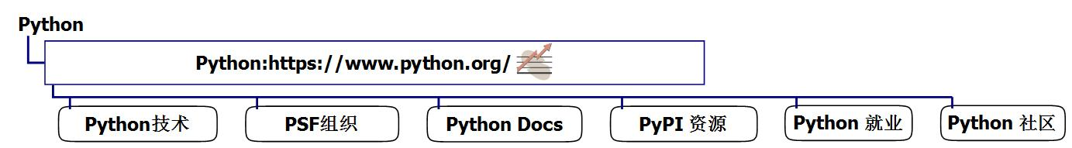
1.2 Python的生态圈
。
Python技术：发布Python最新的技术信息、系统软件等
PSF（The Python Software Foundation）：非盈利组织机构，制定、普及Python语言相关标准。它组织Pycon全球年会，发布最新技术与应用。
Python Docs：主要发布Python相关标准、技术文档PEP标准（PEPs：Python Enhancement Proposals）等。
PyPI资源： PyPI全称为Python Package Index，它是Python第三方库资源管理与搜索引擎。
Python 就业（Jobs）：发布世界各地对Python技术人才招聘信息。
Python社区： Python社区是非常庞大的开放、多元化、社区。该社区有技术论坛https://discuss.python.org/，提供相关技术资讯与专家支持。

Slide 7
1.2 Python生态圈
从Python管阀网站这6大板块的内容可以看出Python语言已经形成了一个从Python技术、管理、文档、社区，到行业人才需求的技术“生态圈”。这也是Python能迅速发展壮大的原因。
提示：Python技术标准通过PEP文档发布。https://www.python.org/dev/peps/
Python技术生态圈

Slide 8
1.3 Python语言的特色
“Life is short，you need Python”（人生苦短，我用Python！）。
Python 是一种解释性、交互式、函数式、面向对象的编程语言，它集超强的功能和极清晰的语法于一体。Python开发软件相对简单、代码量小、有丰富的第三方库资源，使用Python开发同样的应用程序，相比其他计算机语言会节省大量的人力、物力和时间。

Slide 9

1.3 Python的语言特色
1.3.1 Python之禅（Zen）
Tim Peters 将Python语言设计的与应用开发原则总结为一首优美的诗---“Python之禅（Zen）”， 该诗2004年由Tim Peters在Python邮件列表中发表，它总结了Python编程语言设计的19条软件编写原则，并通过PEP20（https://www.python.org/dev/peps/pep-0020/）颁布。
“Python之禅（Zen）”表达了Python语言的设计哲学两方面内容：
其一：Python语言系统（系统层）的设计哲学；
其二：Python应用软件开发（应用层）的设计哲学。
Python之禅的作者Time Peters

Slide 10
1.3 Python的语言特色
1.3.1 Python之禅（Zen）
Python之禅 by Tim Peters
Beautiful is better than ugly.（优美胜于丑陋，以编写优美代码为目标）
Explicit is better than implicit. （明了胜于晦涩，代码应当是明了的、规范）
Simple is better than complex.（简胜于繁，代码应简洁的，不要有复杂的内部实现）
Complex is better than complicated. （复杂胜于凌乱，若复杂难免，那代码间要保持接口简洁）
Flat is better than nested. （扁平胜于嵌套，代码应当是扁平的，不能有太多的嵌套）
Sparse is better than dense. （间隔胜于紧凑，不要奢望一行代码解决问题）
Readability counts. 可读性很重要（优美的代码是可读的）
Special cases aren't special enough to break the rules. （特例不可违背这些规则）
Although practicality beats purity.（尽管其实用性很强）
Errors should never pass silently. （不要放过错误，精准地捕获异常，不写 except:pass ）

Slide 11
1.3 Python的语言特色
1.3.1 Python之禅（Zen）
Unless explicitly silenced. 除非你确定需要这样做，
In the face of ambiguity, refuse the temptation to guess. （当存在多种可能，不要尝试去猜测）
There should be one-- and preferably only one --obvious way to do it. 应该有一种-最好只有一种-显而易见的方法。（如果不确定，就用穷举法）
Although that way may not be obvious at first unless you're Dutch. （虽然这并不容易，因为你不是 Python 之父，这里的 Dutch 是指“龟叔”）
Now is better than never. （做也许好过不做）
Although never is often better than *right* now. （但不思索就做还不如不做）
If the implementation is hard to explain, it's a bad idea. （若方案难解释，不是一个好方案）
If the implementation is easy to explain, it may be a good idea.（大道至简）
Namespaces are one honking great idea -- let's do more of those! （应尽量使用名字空间）
提示：在Python提示符>>>下输入： import this，可以查看Python之禅原文。

Slide 12
1.3 Python的语言特色
1.3.1 Python之禅（Zen）
以上是它是Python语言设计的方法论的浓缩，也是Python语言设计与开发的哲学。掌握Pythonic风格的代码编写是学好Python语言的关键之一。下面仅举一例，如：交换两个变量的值的Python代码实现。
用Pythonic风格的写法：
a,b = b,a
不用Pythonic风格的写法：
temp = a
a = b
b = temp
从上面的例子可以看出，交换2个变量的值，用Pythonic风格写代码，一行代码就能实现，而其他开发语言至少需要3行代码。相信随着今后的学习，大家会逐渐体会到“Python之禅”的每一句话的含义。

Slide 13
1.3 Python的语言特色
1.3.2 Python语言的特点
①源代码开放
Python 是自由及开放源代码软件（Free and open source software，简称： FOSS），它可以被自由地分发、拷贝、修改源代码。目前，Python 已被移植到GNU/Linux、Windows、FreeBSD、Macintosh甚至Android等操作系统等诸多平台，所编写的 Python 程序可以直接在这些不同的操作系统下运行。

Slide 14
1.3 Python的语言特色
1.3.2 Python语言的特点
②解释型
Python是解释型计算机语言。用Python 语言编写的程序，由 Python 解释器把源代码转换成字节码的中间形式，然后再把它翻译成计算机使用的机器语言并运行，无需编译。当然，如果也可以使用第三方（如：pyinstaller）工具将源码编译成可执行文件。

Slide 15
1.3 Python的语言特色
1.3.2 Python语言的特点
③动态型
Python是动态型语言。Python拥有动态类型编程语言系统的和垃圾回收功能，能够自动管理内存使用。在Python程序代码中，变量使用之前无需对变量数据类型声明，变量的类型是其被赋值的类型，程序在运行时，会自动根据变量值的类型来确定其数据类型，同一个变量会随着赋值的类型不同，而动态改变其数据类型。

Slide 16
1.3 Python的语言特色
1.3.2 Python语言的特点
④交互式
Python是交互式语言。Python程序脚本直接可以在IDLE（Python’s Integrated Development and Learning Environment.）、IPython等运行环境内，在Python 提示符“>>>”下，输入Python代码交互运行，非常适合初学者学习和程序调试使用。
提示：运行Python，出现“>>>”提示符可以交互运行Python程序。

Slide 17
1.3 Python的语言特色
1.3.2 Python语言的特点
⑤支持多种编程范式
Python支持多种编程范式，包括命令式、函数式和过程式、面向对象编程。Python支持面向对象编程技术。在Python语言中函数、模块、数字、字符串都是对象，且完全支持继承、重载、派生、多重继承、重载运算符、泛型设计等。

Slide 18
1.3 Python的语言特色
1.3.2 Python语言的特点
⑥可扩展与嵌入
Python语言的设计并非将所有的功能集成到语言核心，而是设计为可扩展的，并提供了丰富的API和工具，程序员能够轻松地使用C、C++、Cpython来编写Python扩展模块。Python编译器也可以被集成到其它需要脚本语言的编程环境内，可以在C 或 C++ 程序中嵌入 Python，为这些程序提供脚本功能。因此，有很多人把Python作为一种“胶水语言”使用。

Slide 19
1.3 Python的语言特色
1.3.2 Python语言的特点
⑦丰富的库资源
Python其本身拥有一个巨大而广泛的标准库。如：正则表达式、文档生成、单元测试、线程、数据库、Tk等。另外，它还有巨大的第三方库PYPI（https://pypi.org/），以及最新的人工智能、机器学习库TensorFlow、PyTorch、Caffe等。开发人员可以非常方便使用这些库资源，从而大大降低开发工作量。

Slide 20
1.4 Python语言的应用
Python其应用领域非常广泛，从嵌入式系统、物联网、台式计算机、服务器到云计算应用都可以使用它来开发。以下列举几个典型的应用领域：
网络应用
数据库应用
多媒体与游戏应用
科学计算与数据分析及可视化
人工智能与机器学习
物联网与云计算

Slide 21
1.4 Python语言的应用
1.4.1 网络应用
Python可以便捷的完成网络编程的开发工作、网络自动化运维工作；Python配合Django或Flask开发框架，可以迅速完成复杂的、数据库驱动的Web网站开发。其自带的urllib库，配合第三方的requests库和Scrapy框架或requests-html可以开发网络爬虫，实现相关网络数据的采集。

Slide 22
1.4 Python语言的应用
1.4.2 数据库应用
Python在数据库方面很优秀，广泛支持从商业型的数据库到开放源码的数据库的连接与数据处理，支持关系数据库和非关系数据库（NoSQL）的开发接口，Python相关API接口可以与SQLite、Oracle、My SQL、MongoDB等数据库进行连接。
提示：Python 第三方库PyMongo提供了对MongoDB访问的接口。

Slide 23
1.4 Python语言的应用
1.4.3 多媒体与游戏应用
Python的第三方PIL、CV、Piddle、PyGame、Blender、Panda3d 等模块，可以处理图像、声音、视频、动画、三维动画等媒体。当前广泛应用的人脸识别系统，大多数都是基于Python和PIL等模块实现的，一些游戏也是基于PyGame开发的。

Slide 24
1.4 Python语言的应用
1.4.4 科学计算与数据分析及可视化
Python第三方NumPy，SciPy，Matplotlib、Seaborn、Pandas等众多科学计算与分析库可以实现科学计算和数据分析、绘制高质量的2D和3D数据视图，实现数据的可视化。

Slide 25
1.4 Python语言的应用
1.4.5 人工智能与机器学习
Python也是人工智能领域中使用最广泛的编程语言之一，目前比较流行的人工智能机器学习框架大都是用Python语言开发的，如： Facebook的PyTorch和Google的TensorFlow等。

Slide 26
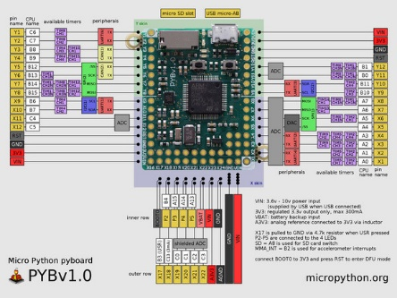
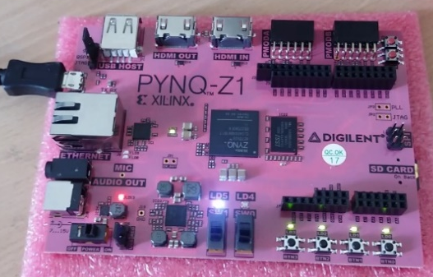
1.4 Python语言的应用
1.4.6 物联网与云计算
Python在硬件领域应用也非常广泛。针对FPGA、嵌入式设备等硬件设备，Python语言有MicroPython版本（https://micropython.org/），可以开发相关的嵌入式应用，完成传感器数据采集、网络传输、数据显示与分析。另外，云计算相关的Hadoop、Spark等平台均提供Python开发API，可以迅速开发云计算方面应用。
MicroPython物联网开发板
Pyng FPGA开发板

Slide 27
1.5 Python开发人才需求
Python语言已经历三次跳跃式的发展：
第一次是在 2007 年的Google搜索引擎出现进入中国引领的浪潮。当时，“Python之父”吉多·范罗苏姆在Google公司用Python开发了Mondrian、Rietveld项目，Google公司的成功与对Python的应用也吸引了行业的关注。
第二次是从2009 年到 2012 年的中国互联网创业潮，许多新兴公司急于快速搭建网络架构，当时 Python一度成为互联网企业工程师首选。
第三次是从2015 年初至今，基于Python的人工智能、数据处理框架（如：TensorFlow、Pytorch等）应用进一步促进了Python语言的普及与发展。

Slide 28
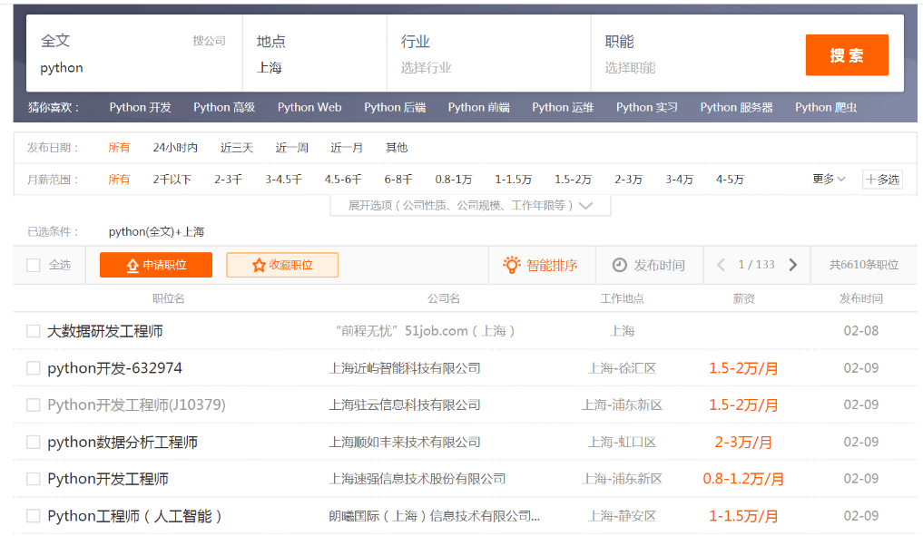
1.5 Python开发人才需求
Python语言每次跳跃式发展都呈现出对人才的巨大需求。 从国内主要的招聘网站（如：51job）的人才需求情况来看，Python相关人才需求主要集中在：Web应用、人工智能、数据分析、网络服务、自动化运维、图像处理、科学计算等领域。
Python人才需求信息（51Job）

Slide 29
1.5 Python开发人才需求
1. Python Web前端开发工程师岗位知识需求：
编程语言：2年以上Python开发经验、扎实的Python基础，了解Django，Flask、Tornado等至少一种Web开发框架；
深入了解HTML，CSS，javascript，熟练掌握ES6/ES7新特性，熟悉移动端Web开发以及调试相关技能，对Web性能优化有一定的经验；
熟悉至少一种前端开发框架，包括但不限于React/Vue/Angular；
掌握Tornado/ OpenERP / Django / Flask。

Slide 30
1.5 Python开发人才需求
2. Python Web 后端开发工程师岗位知识需求：
编程语言：2年以上Python开发经验、扎实的Python基础，熟练使用Django，Flask、Tornado等至少一种Web开发框架；
软件工程：对代码优化、性能优化有自己的理解；有较强的业务理解能力，良好的接口设计风格；
数据库：熟悉Mysql、Pregresql等至少一种主流关系型数据库；熟悉Redis，Memcache、Mongodb等至少一种NoSql数据库；熟悉kafka等大数据处理技术以及elasticsearch等数据存储技术；
对Web后端技术架构有全面理解，熟悉 TensorFlow、Pytorch 等机器学习框架，是加分项。

Slide 31
1.5 Python开发人才需求
3. 算法、数据分析与大数据开发工程师岗位知识需求：
编程语言：精通Python编程、NodeJS(JavaScript)、Java、C++等的一种；
数据库云计算：掌握hadoop、hbase、kafka、spark、Storm、Flink等分布式数据存储和分布式计算原理，具有相关系统的调优、运维、开发经验；
数据分析：熟练使用Numpy、Scipy、Pandas和Matplotlib等基础数据分析处理包；可以处理大规模的数据集，能熟练使用 SQL，并可以进行分析编程( Python Pandas、R、Julia 等)，有良好的数学和统计功底

Slide 32
1.5 Python开发人才需求
总之， Python语言开发能力是这些岗位的基础。另外，随着Python在深度学习、FPGA硬件开发、物联网与云计算领域应用，相关领域对Python应用人才需求，仍有很大的发展空间。

Slide 33
1.6 Python的学习建议
1. 掌握基本概念。
Python入门比较容易，但是许多知识点之间（如：第三方库）关联并不大。初学者往往被“几行代码做人脸识别”、“几行代码完成爬虫”等教程诱惑，而忽视Python基础知识，如：模块、类、装饰器、生成器、名字空间等概念的学习。建议初学者在掌握Python基本概念的基础上，结合数据结构与算法来学习Python。

Slide 34
1.6 Python的学习建议
2. 掌握纯正的Python代码编程（Pythonic）。
初学Python可先关注对问题或算法的实现，然后再从软件工程和Python语言特色来提高代码的质量。Python语言有许多其他语言没有的语法和函数，许多读者按照其编程语言（如Java、C++）的惯性思维来学习Python语言，往往不利于掌握纯正的Python语言。

Slide 35
1.6 Python的学习建议
3. 关注行业动态。
Python语言仅是基础，如果将来要从事相关应用开发岗位，必须结合岗位的需求，自学拓展其他知识。如：将来若转向Python Web开发，还必须学习Django，Flask、Tornado等；如果想从事人工智能和机器学习行业，还必须学习TensorFlow、PyTorch等框架。

Slide 36
1.7 本章小结：
通过本章的学习，已经了解了Python语言基本情况，Python语言是什么、有什么特点、可以做应用，以及Python语言人才需求，如何学好Python语言。

Slide 37
1.8 习题与课外阅读
1. 习题
Python语言最初由谁开发的？现在最新版本是多少？官方网站？
Python语言的技术“生态圈”组成情况是怎样的？
PSF组织的职能与作用？ PyCon是什么类型的技术会议？
PEP： Python Enhancement Proposals 是什么？PEP 8的主要内容是什么？
试分析Python人才行业需求。

Slide 38
1.8 习题与课外阅读
2. 课外阅读
阅读以下网站，了解教材介绍的相关Python资源。
Python官方网站：https://www.python.org
Python文档：https://docs.python.org
Python资源大全：https://github.com/kirang89/pycrumbs
建议订阅 Python Weekly ：https://www.pythonweekly.com/。该网站会每周推送Python相关：文章、教程、演讲、书籍、项目、工作等 。

Slide 39



